Slide 2
Запрещающие
дорожные знаки
Задание №1
Задание №2
Задание №3
Задание №4

Slide 3
Выбери
запрещающие дорожные знаки
В начало

Slide 4
Выбери
запрещающие дорожные знаки
ЕЩЕ!

Slide 5
Выбери
запрещающие дорожные знаки
ЕЩЕ!

Slide 6
Выбери
запрещающие дорожные знаки
ЕЩЕ!

Slide 7
Выбери
запрещающие дорожные знаки
ЕЩЕ!

Slide 8
Отгадай загадку
Знак водителей стращает, Въезд машинам запрещает! Не пытайтесь сгоряча Ехать мимо кирпича!
В начало

Slide 9
Отгадай загадку
Знак водителей стращает, Въезд машинам запрещает! Не пытайтесь сгоряча Ехать мимо кирпича!
ЕЩЕ!

Slide 10
Отгадай загадку
Знак водителей стращает, Въезд машинам запрещает! Не пытайтесь сгоряча Ехать мимо кирпича!
ЕЩЕ!

Slide 11
Отгадай загадку
Знак водителей стращает, Въезд машинам запрещает! Не пытайтесь сгоряча Ехать мимо кирпича!
ЕЩЕ!

Slide 12
Отгадай загадку
Эй, водитель, не гуди, Шумом спящих не буди. Не пугай гудком прохожих, Ведь и сам оглохнешь тоже.
В начало

Slide 13
Отгадай загадку
Эй, водитель, не гуди, Шумом спящих не буди. Не пугай гудком прохожих, Ведь и сам оглохнешь тоже.
ЕЩЕ!

Slide 14
Отгадай загадку
Эй, водитель, не гуди, Шумом спящих не буди. Не пугай гудком прохожих, Ведь и сам оглохнешь тоже.
ЕЩЕ!

Slide 15
Отгадай загадку
Эй, водитель, не гуди, Шумом спящих не буди. Не пугай гудком прохожих, Ведь и сам оглохнешь тоже.
ЕЩЕ!

Slide 16
Отгадай загадку
В дождь и в ясную погоду Здесь не ходят пешеходы. Говорит им знак одно: «Вам ходить запрещено!»
В начало

Slide 17
Отгадай загадку
В дождь и в ясную погоду Здесь не ходят пешеходы. Говорит им знак одно: «Вам ходить запрещено!»
ЕЩЕ!

Slide 18
Отгадай загадку
В дождь и в ясную погоду Здесь не ходят пешеходы. Говорит им знак одно: «Вам ходить запрещено!»
ЕЩЕ!

Slide 19
Отгадай загадку
В дождь и в ясную погоду Здесь не ходят пешеходы. Говорит им знак одно: «Вам ходить запрещено!»
ЕЩЕ!

Slide 20
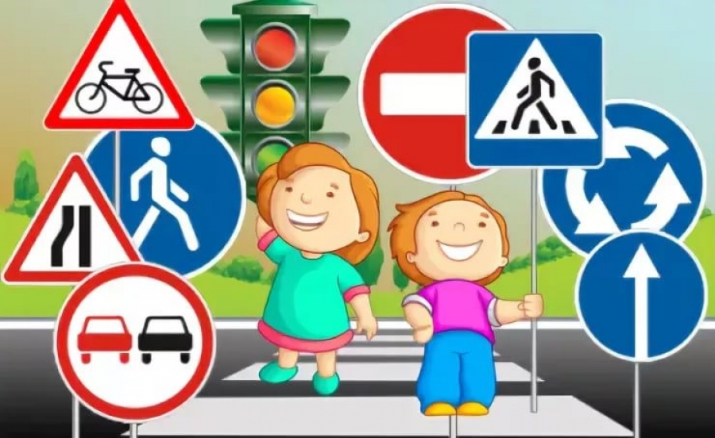
Сколько
на картинке изображено
запрещающих знаков?
1
3
5
2
В начало

Slide 21
Сколько
на картинке изображено
запрещающих знаков?
1
3
5
2
ЕЩЕ!

Slide 22
Сколько
на картинке изображено
запрещающих знаков?
1
3
5
2
ЕЩЕ!

Slide 23
Сколько
на картинке изображено
запрещающих знаков?
1
3
5
2
ЕЩЕ!

Slide 24
Сколько
на картинке изображено
запрещающих знаков?
1
3
5
2
ЕЩЕ!

